Slide 1




2. diena
Lietotājorientēts saturs iestādes tīmekļvietnē
WCAG vadlīnijas
Mācības tiek finansētas un īstenotas Eiropas Sociālā fonda projekta Nr.3.4.2.0/15/I/001 "Valsts pārvaldes cilvēkresursu profesionālā pilnveide labāka regulējuma izstrādē mazo un vidējo komersantu atbalsta jomā" ietvaros.

Slide 2
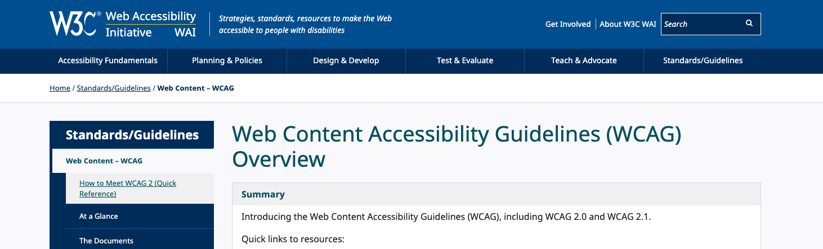
WCAG vadlīnijas
(Web Content Accessibility Guidelines - Tīmekļa satura pieejamības vadlīnijas)
Starptautiskas vadlīnijas, kuras nosaka Interneta satura piekļūstamību;
Tās izstrādā starptautiska bezpeļņas organizācija W3C (World Wide Web Consortium);
Tās nepieciešamas Interneta tīmekļvietņu attīstītājiem un uzturētājiem.

Slide 3
Piekļūstamības principi
Uztveramība
Darbināmība
Saprotamība
Robustums

Slide 4

Uztveramība
Informācija un lietotāja saskarnes sastāvdaļas tiek pasniegtas lietotājiem viegli uztveramā veidā

Slide 5

Darbināmība
Lietotāja saskarnes sastāvdaļas un navigācija ir darbināma

Slide 6

Saprotamība
Informācijai un lietotāja saskarnes izmantošanai jābūt saprotamai

Slide 7

Robustums
Nākotnē viegli integrējams.
Saturam jābūt veidotam tā, lai to var viegli interpretēt dažāda veida iekārtas, piemēram, JAWLS, Andorid telefona lasītājs un tml.

Slide 8
Kā izmantot WCAG vadlīnijas?
Ātrās vadlīnijas
Quickref
Lielisks veids, kurā var filtrēt vadlīnijas pēc tipa, līmeņa tehnoloģijas
Vadlīniju pārskats
WCAG 2.1 at a Glance
Īss pārskats par piekļūstamību ar iespēju sīki izpētīt katru tematu
Lietotāju stāsti
WCAG 2.1
Stāsti par to, kā lietotāji ar īpašām vajadzībām lieto internetu

Slide 9
Kāda atšķirība starp A, AA, AAA līmeņiem?
A - Tev to vajag
Nav pietiekams, lai izpildītu visas piekļūstamības prasības
AA - šis ir pa īstam
Optimālais līmenis. Piekļūstamības prasības tiks izpildītas
AAA - kāpēc ne šādi?
Zelta līmenis. Grūti sasniedzams, bet dažreiz vajadzīgi kompromisi

Slide 10
Kāpēc vadlīnijas ir labas un reizē sliktas?
Teorija
Realitāte
Ja tava tīmekļvietne atbilst vadlīnijām, tad ar piekļūstamību viss ir kārtībā
Lielākā daļa fokusējas uz atbilstību vadlīnijām, nevis labu realizāciju.
Noteikumus uzrauga ierēdņi, lapas lieto lietotāji
VS

Slide 11










Piekļūstamības pārbaudes aspekti
Kontrasta koeficients - krāsu kontrasts (atkārtojums no pirmās dienas)
Tastatūras piekļuve un vizuālais fokuss
Attēla tekstuālas alternatīvas (atkārtojums no pirmās dienas)
Virsrakstu izmantošana
Multimediju (video, audio) alternatīvas
Teksta izmēra maiņa (zoom 200%)
Formas, lauku nosaukumi un kļūdas paziņojumi
Saturs, kas kustas, zibsnī vai mirgo
Pamatstruktūras pārbaude
Lapu nosaukums

Slide 12

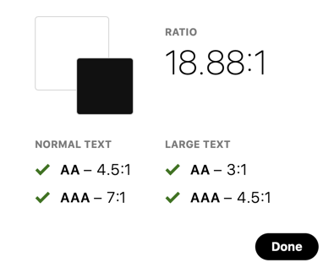
Kontrasta koeficients - krāsu kontrasts
Lai jūsu publicēto informāciju spētu izlasīt un uztvert ikviens lietotājs, svarīgs ir ne tikai burtu izmērs. Ir jāpievērš uzmanība arī teksta un tā fona krāsu kontrastam.

Slide 13




Krāsu kontrasta koeficients ir vismaz 4,5:1.
Blāvi toņi, kuru kontrasta koeficents ir zem normas (A līmenis vai zemāk).

Slide 14
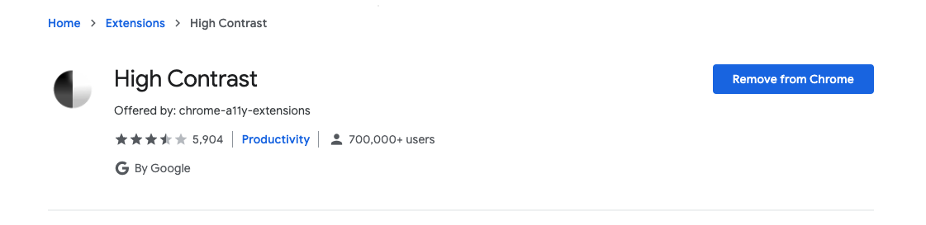
Kontrasts vairs nav problēma
High Contrast spraudnis padara vienkāršāku tīmekļvietņu un mobilo lietotņu izmantošanu
Atsauce:https://chrome.google.com/webstore/detail/high-contrast/djcfdncoelnlbldjfhinnjlhdjlikmph/related

Slide 15
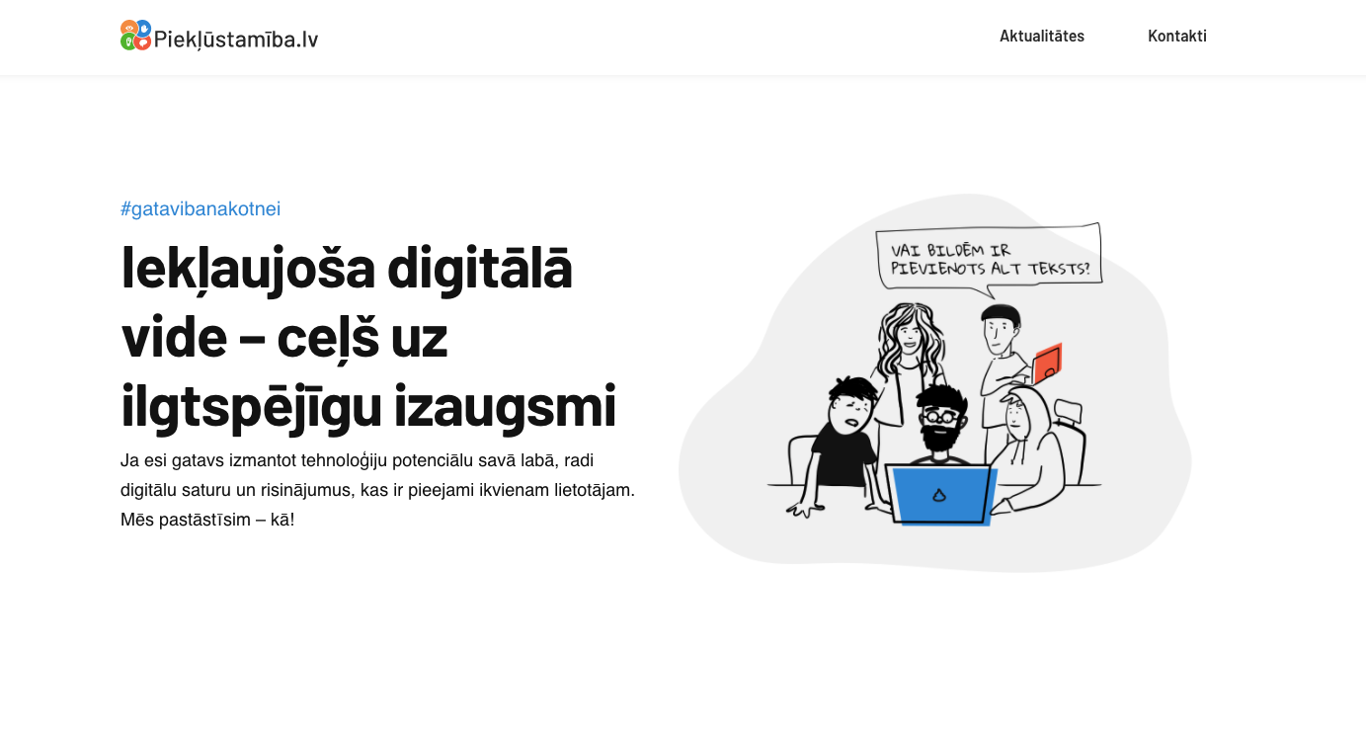
Labais piemērs
Avots: https://www.pieklustamiba.lv/

Slide 16
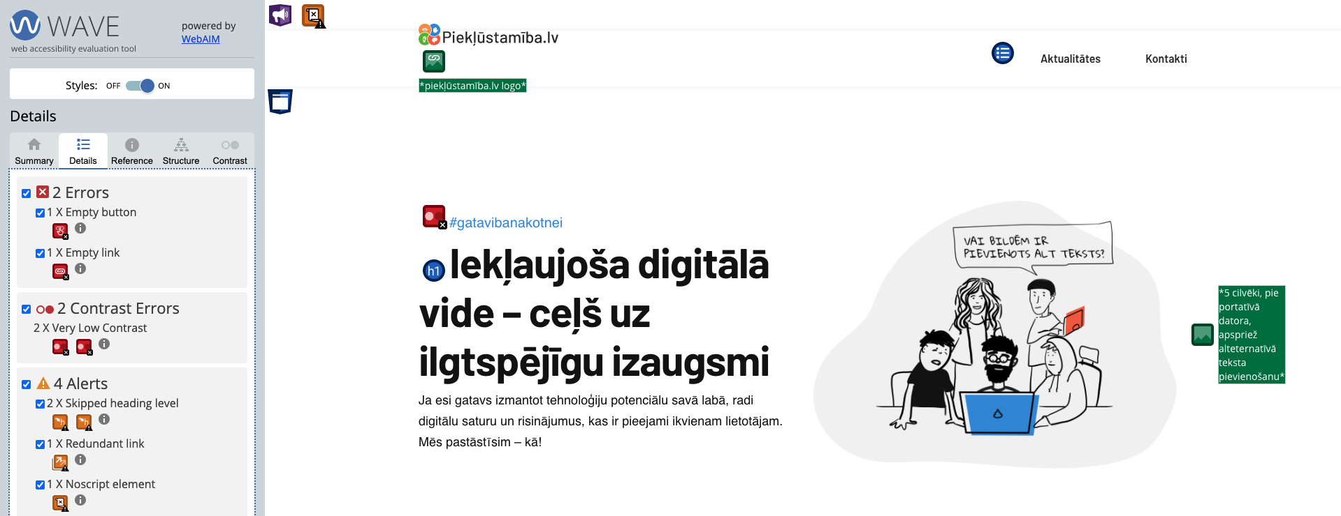
Kā pārbaudīt kontrastu?
Izmantojot dažādus plugin uzreiz dizaina programmā, veidojot grafisko dizainu
WAVE Evaluation Tool
axe - Web Accessibility Testing

Slide 17
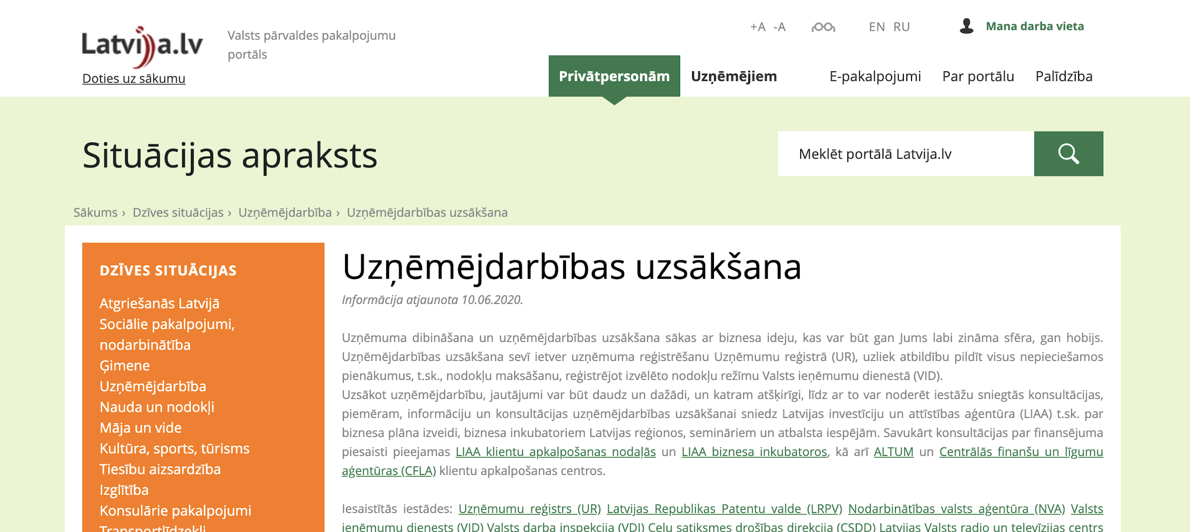
Kontrastu režīmi NAV drošākais risinājums
Avots:https://www.latvija.lv/lv/DzivesSituacijas/uznemejdarbiba/NEW_Uznemejdarbibas_uzsaksana#show2 https://data.gov.lv/lv

Slide 18
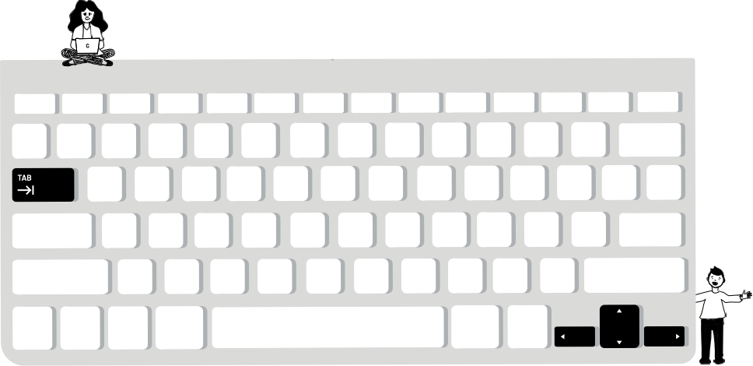
Tastatūras piekļuve un vizuālais fokuss
Pievērsiet uzmanību, vai, izmantojot “tab” taustiņu, ir iespējams pārvietoties pa lapu loģiskā secībā un piekļūt visam saturam.

Slide 19


Tastatūras fokuss ir redzams, un tas pārvietojas loģiskā secībā cauri lapas elementiem.
Tastatūras fokuss nav redzams (lietotājs nesaprot, kur atrodas)

Slide 20
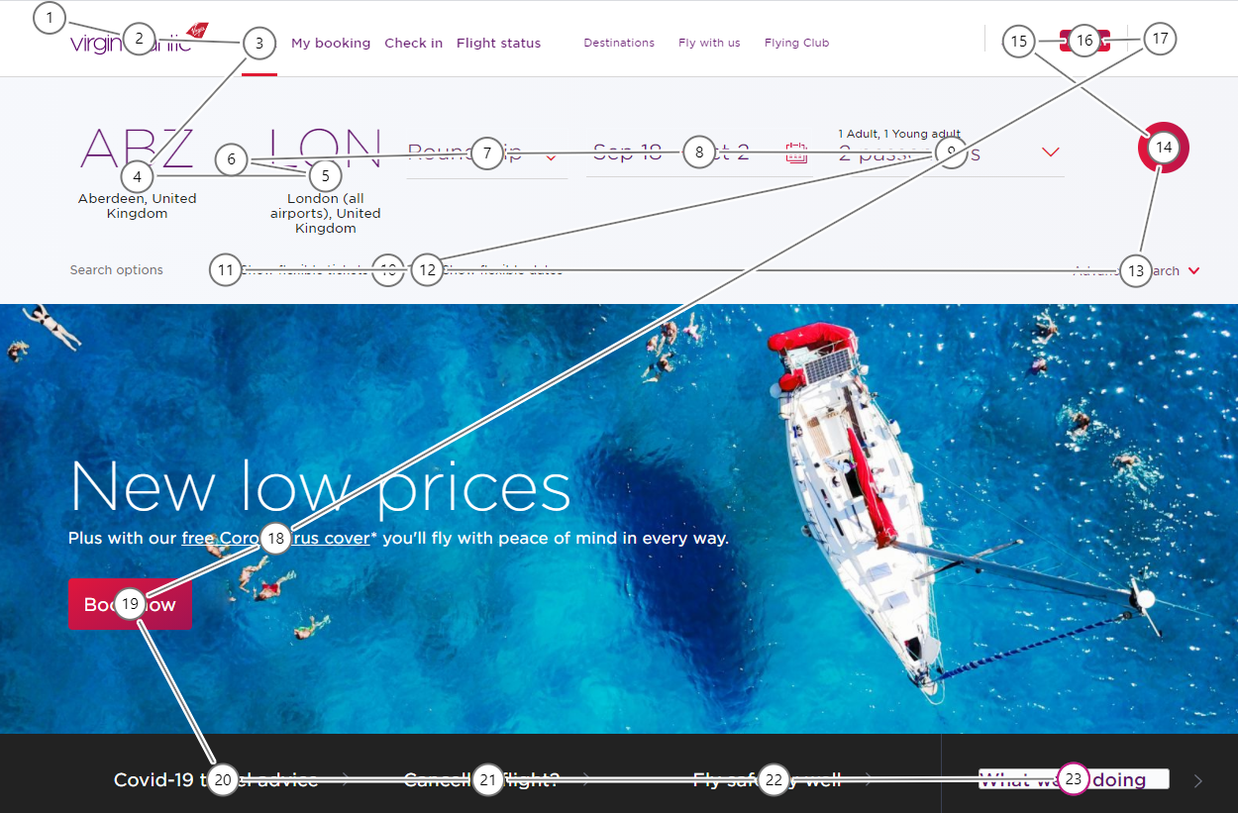
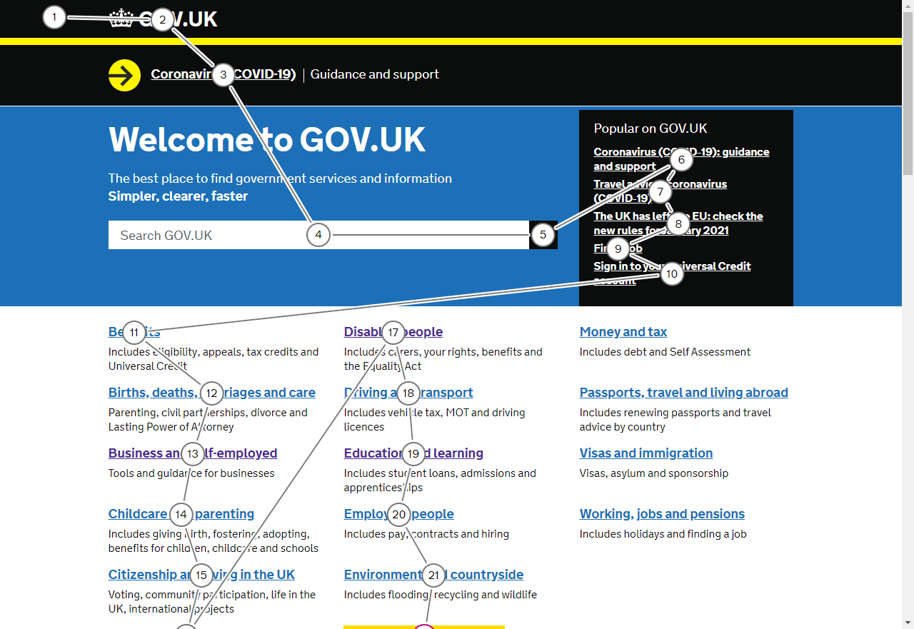
Labie piemēri
Avots: https://www.virginatlantic.com/, https://www.gov.uk/

Slide 21
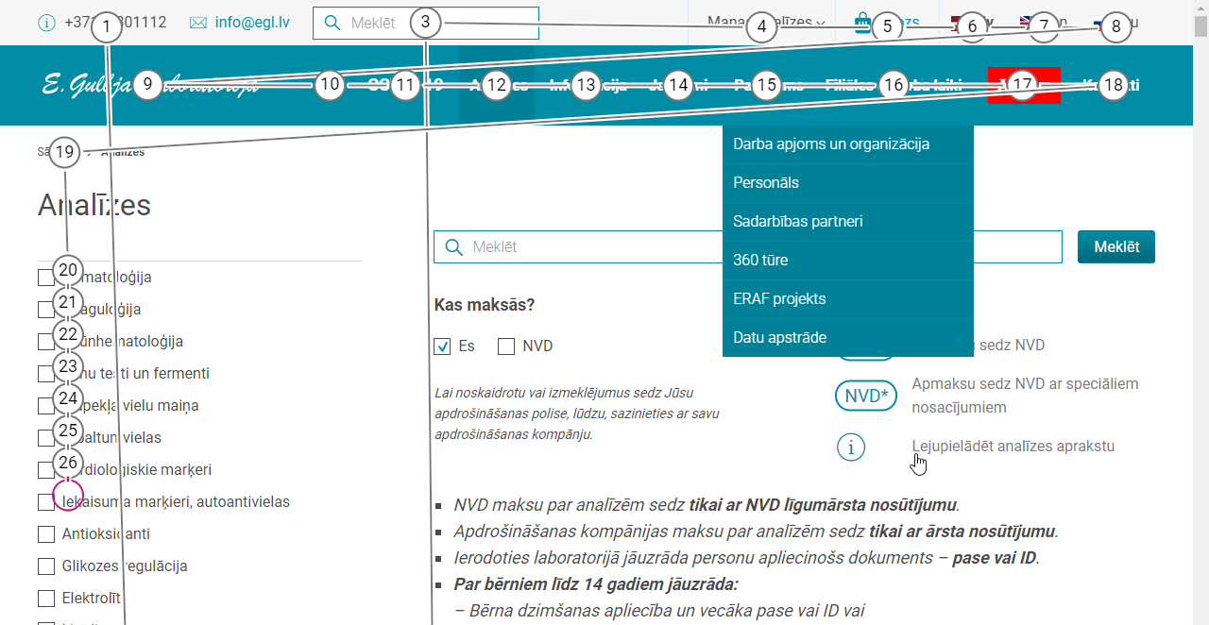
Sliktais piemērs
Avots: https://www.egl.lv/analizes/

Slide 22
Īsceļi, noklusētā navigācijas iespēja
esc
Var aizvērt modālo logu
Enter
Var iesniegt aizpildīto formu
Ctrl
+
L
Nokopē pārlūka adresi
Ctrl
+
Shift
+
T
Atver pēdējo aizvērto cilni (tabu)
Ctrl
+
R
Vai
F5
Atsvaidzina/pārlādē konkrēto lapu
TAB
Pārvietojas pa lapā esošajām saitēm

Slide 23
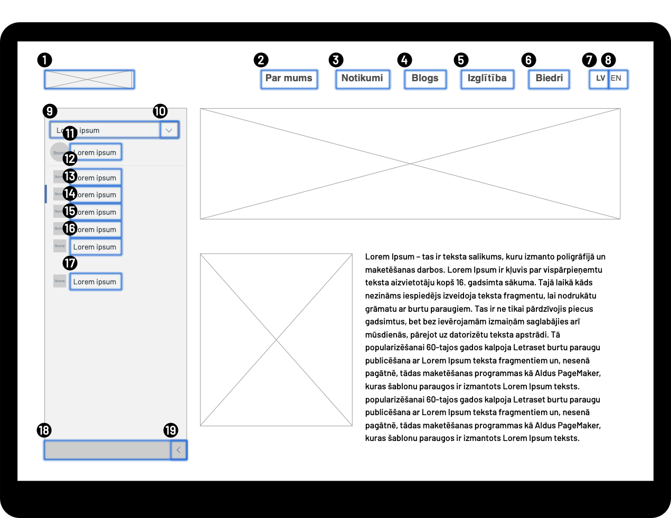
Kā pārbaudīt pārvietošanos ar tastatūru?
Ienāk tīmekļvietnē, ko vēlas notestēt
Spiež TAB taustiņu un vēro, kā notiek pārvietošanās pa lapu
Vēro, vai secība ir loģiska un fokuss ir redzams

Slide 24

Attēla tekstuālās alternatīvas
Ja vietnē ievietotie attēli pilda vairāk nekā tikai dekoratīvu funkciju un satur kādu būtisku vēstījumu, tiem ir jāpievieno alternatīvie teksti, kas īsi raksturo attēlā redzamo.

Slide 25
Alternatīvo tekstu iedalījums
Veic darbību
Statisks
Dekoratīvs
Attēls kalpo kā saite vai darbība
Attēls papildina saturu
Attēls pilda dekoratīvu nozīmi

Slide 26



Alt= “četri cilvēki kautu ko apspriež pie tāfeles neformālā biroja vidē”
Alt= “ ”
Alt= “ilustratīvs attēls ”

Slide 27
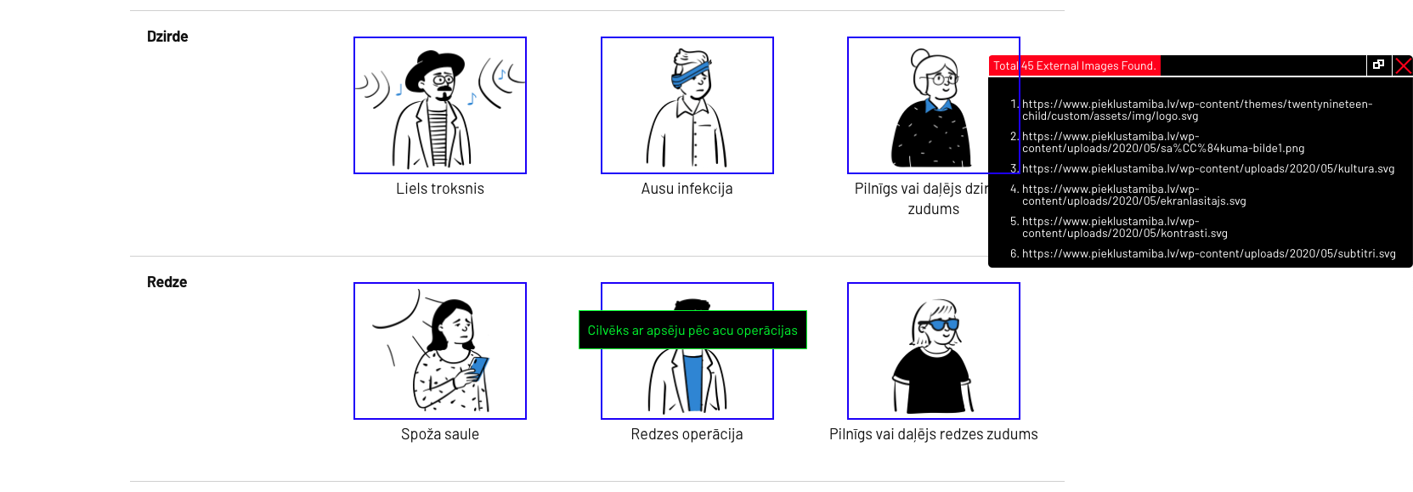
Kā pārbaudīt alternatīvo tekstu?
Alt Text Tester - Chrome pārlūkam
Image ALT - Firefox pārlūkam
Advancētais variants: Atvērt tīmekļvietni, nospiest labo taustiņu un izvēlēties “inspect”. Tad tālāk atlasīt konkrēto bildi, un kodā paskatīties alternatīvo tekstu.

Slide 28

Virsrakstu izmantošana
Izmantojiet virsrakstus, lai organizētu tīmekļa vietnes struktūru pēc svarīguma un sadalītu atbilstoši tēmām.

Slide 29
Ar virsrakstu (<h1>, <h2>, utt.) palīdzību tiek organizēta satura struktūra, norādot, kura informācija ir galvenā un kura ir pakārtota
Virsraksts ir iezīmēts treknrakstā un ir kopā ar pamattekstu

Slide 30
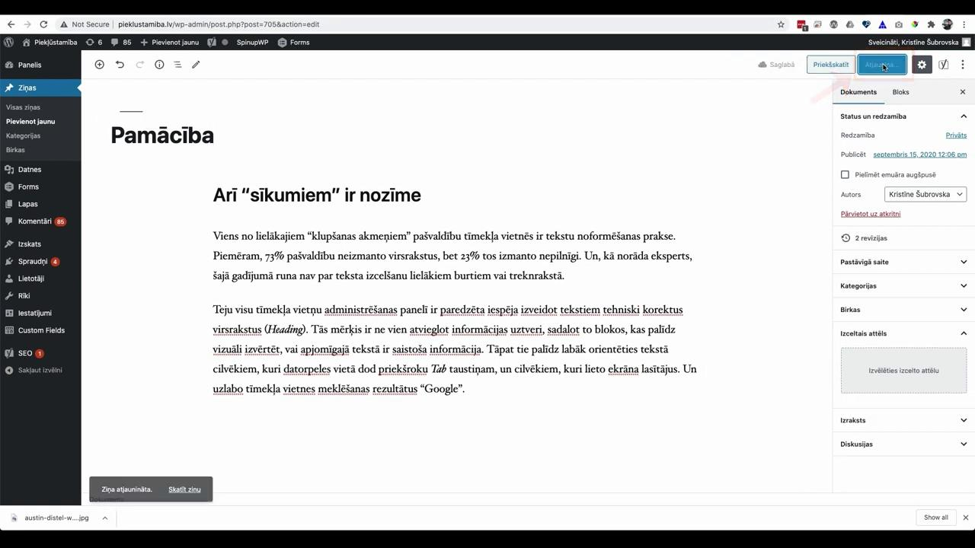

Slide 31
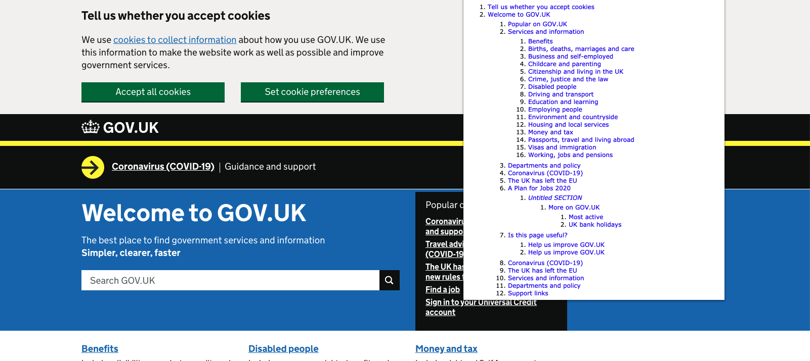
Labais piemērs
Avots:https://www.gov.uk/

Slide 32
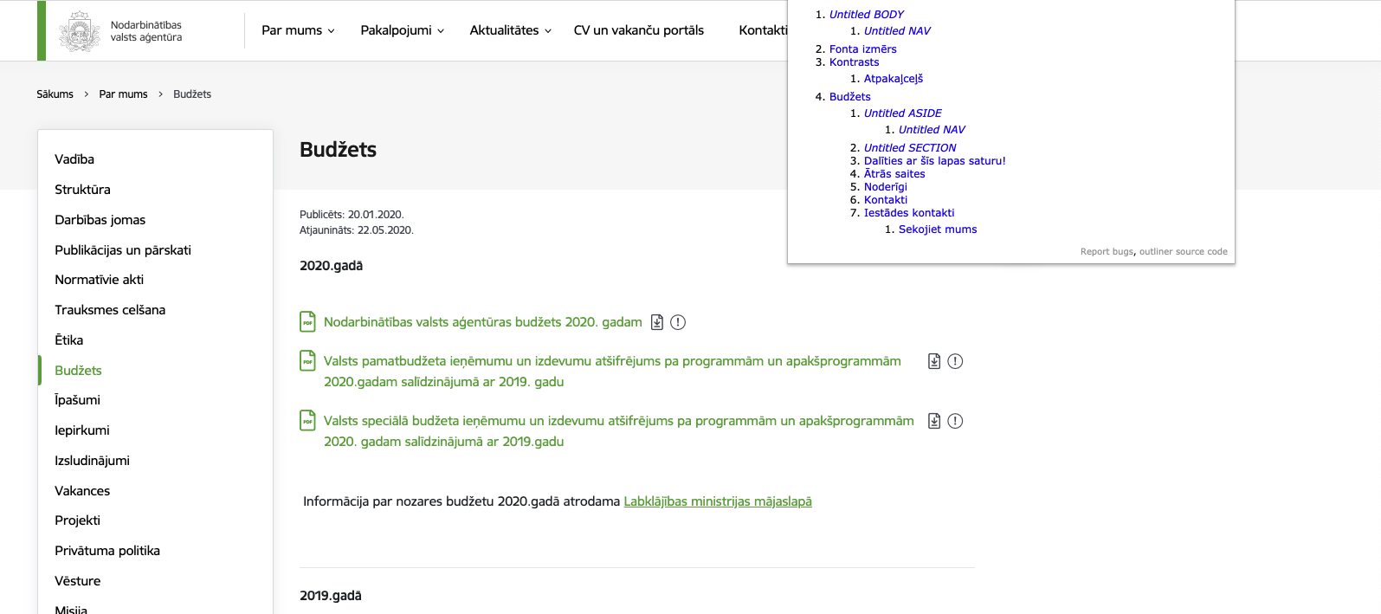
Sliktais piemērs
Avots: https://www.nva.gov.lv/lv/budzets

Slide 33
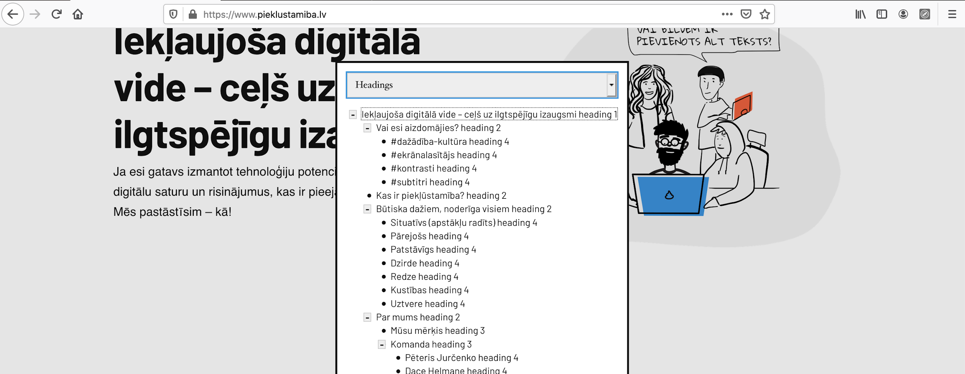
Kā pārbaudīt virsrakstus?
a11y-outline (Firefox pārlūkā)
Pārbaudīt ievadīto tekstu un virsrakstus lapas satura vadības sistēmā, teksta editorā
headingsMap (Chrome pārlūkā)

Slide 34
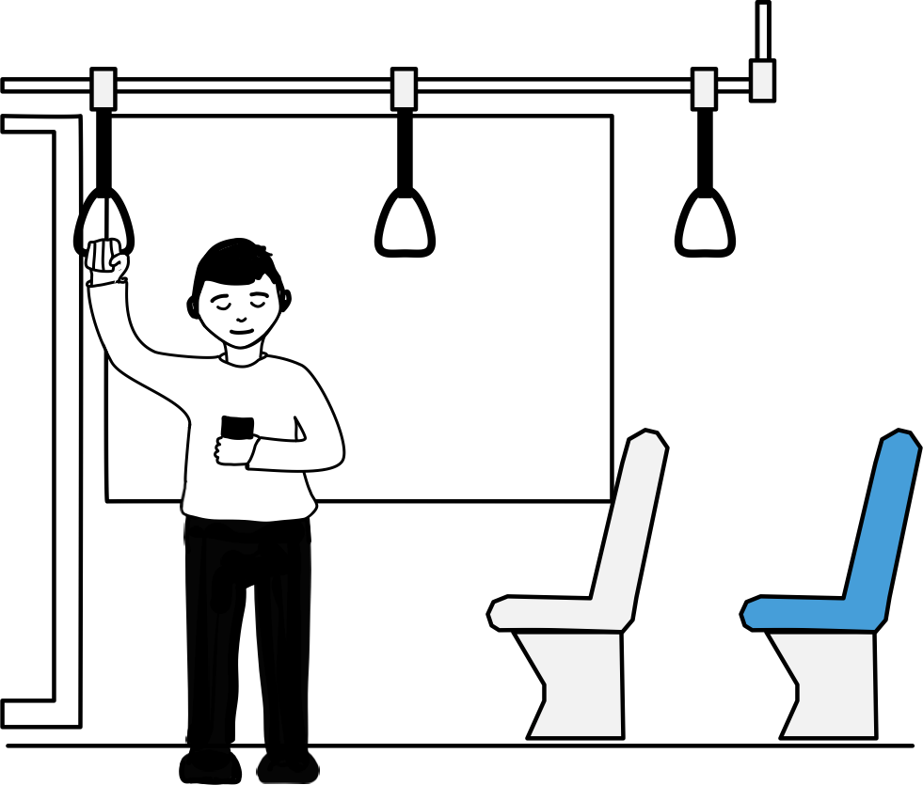
Multimediju (video, audio) alternatīvas
Automātiskās atskaņošanas kontrole
Subtitri (Captions, citur arī Subtitles)
Noraksts (Transcript)
Audio apraksts (Audio description)

Slide 35
“Atvērtie” subtitri ir redzami vienmēr, tie pielāgojas ekrāna platumam, un tos var ieslēgt un izslēgt. Video subtitriem arī ir jābūt iespējai nomainīt valodu.
Automātiski pievienotie subtitri nav piemēroti piekļūstamības nodrošināšanai, jo tie nav pietiekami precīzi.

Slide 36
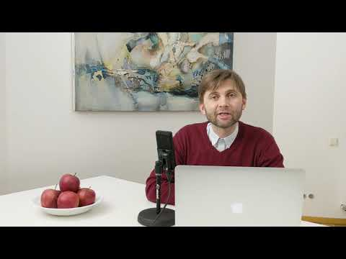

Slide 37
Kā pārbaudīt video automātisko atskaņošanu?
Jāpārbauda, vai, atverot tīmekļa lapu, audio (tostarp fona troksnis un video ar skaņu) netiktu atskaņots automātiski. Ja tas tiek atskaņots automātiski, tam ir:
jāapstājas pēc 3 sekundēm;
jābūt iespējai apturēt vai aizvērt audio;
jābūt iespējai samazināt skaļumu.

Slide 38
Multimediju atskaņotāja kontroles ir pieejamas, iezīmētas (Labeled) un piekļūstamas ar tastatūru. Tiek izmantoti jau gatavi risinājumi, kuri atbalsta piekļūstamības prasības (Youtube.com)
Multimediju atskaņotāja kontroles ir nepilnīgas/paslēptas un nav piekļūstamas.

Slide 39
Kādas kontroles ir jāpārbauda?
Lietotājam ir jāspēj nomainīt vai mijiedarboties ar šādām kontrolēm:
video ātrums;
valoda;
subtitrus ir iespējams lasīt ar ekrāna lasītāja palīdzību;
video ir piekļūstamams no klaviatūras;
ir redzams fokuss;
izvēlnes ir aprakstītas;
ir pietiekams kontrasts starp suptitriem un video fona krāsām.

Slide 40
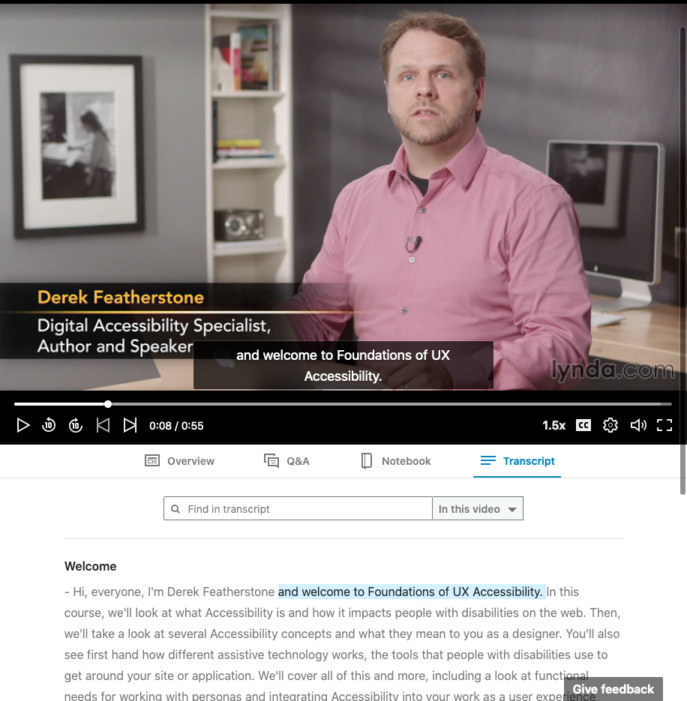
Video ātruma maiņa
Subtitri (Captions, citur arī Subtitles)
Audio apraksts (Audio description)
Avots: https://www.linkedin.com/learning/ux-foundations-accessibility/welcome

Slide 41
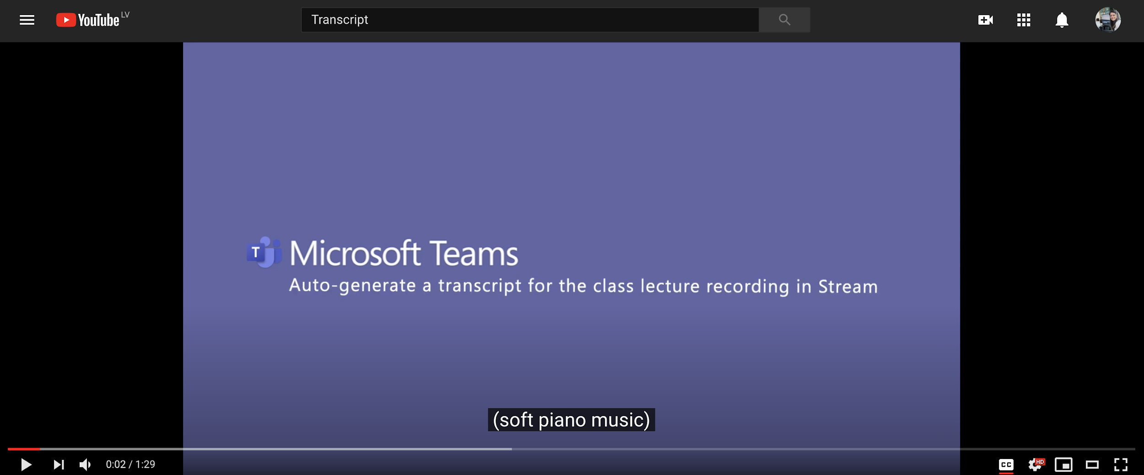
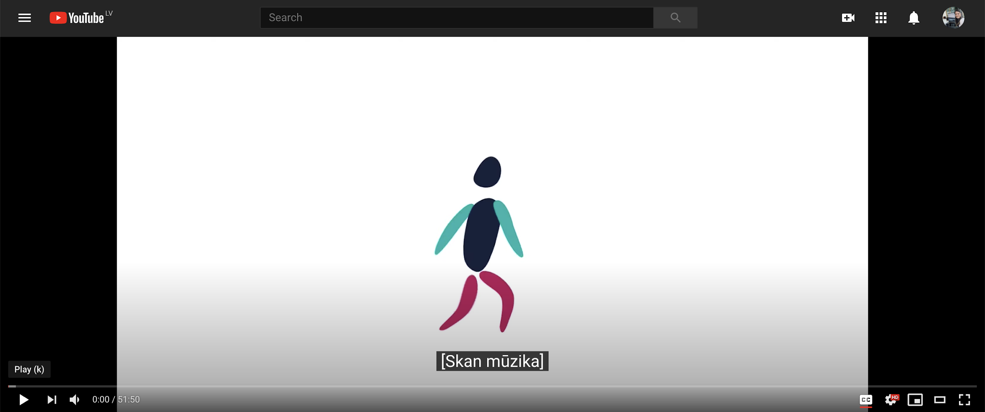
Noraksts (Transcript)
Avots:https://www.youtube.com/watch?time_continue=1557&v=RsNt2AM4j9g&feature=emb_title, https://www.youtube.com/watch?v=KO7vuki02qk

Slide 42

Sliktais piemērs
Avots: http://ieejaskarte.lv/

Slide 43
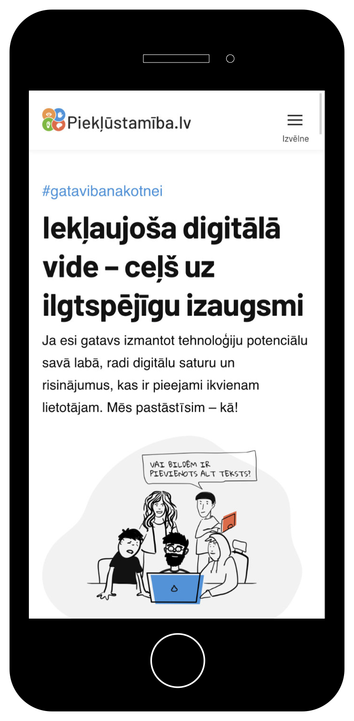
Teksta izmēra maiņa (zoom 200%)
Teksta palielināšana atvieglo satura uztveri un lietošanu no mobilā telefona.

Slide 44
Tīmekļvietne ir veidotā pēc principa “mobile first”.
Palielinot teksta izmēru, kāda teikuma daļa kļūst neredzama vai saturs pārklājas.

Slide 45
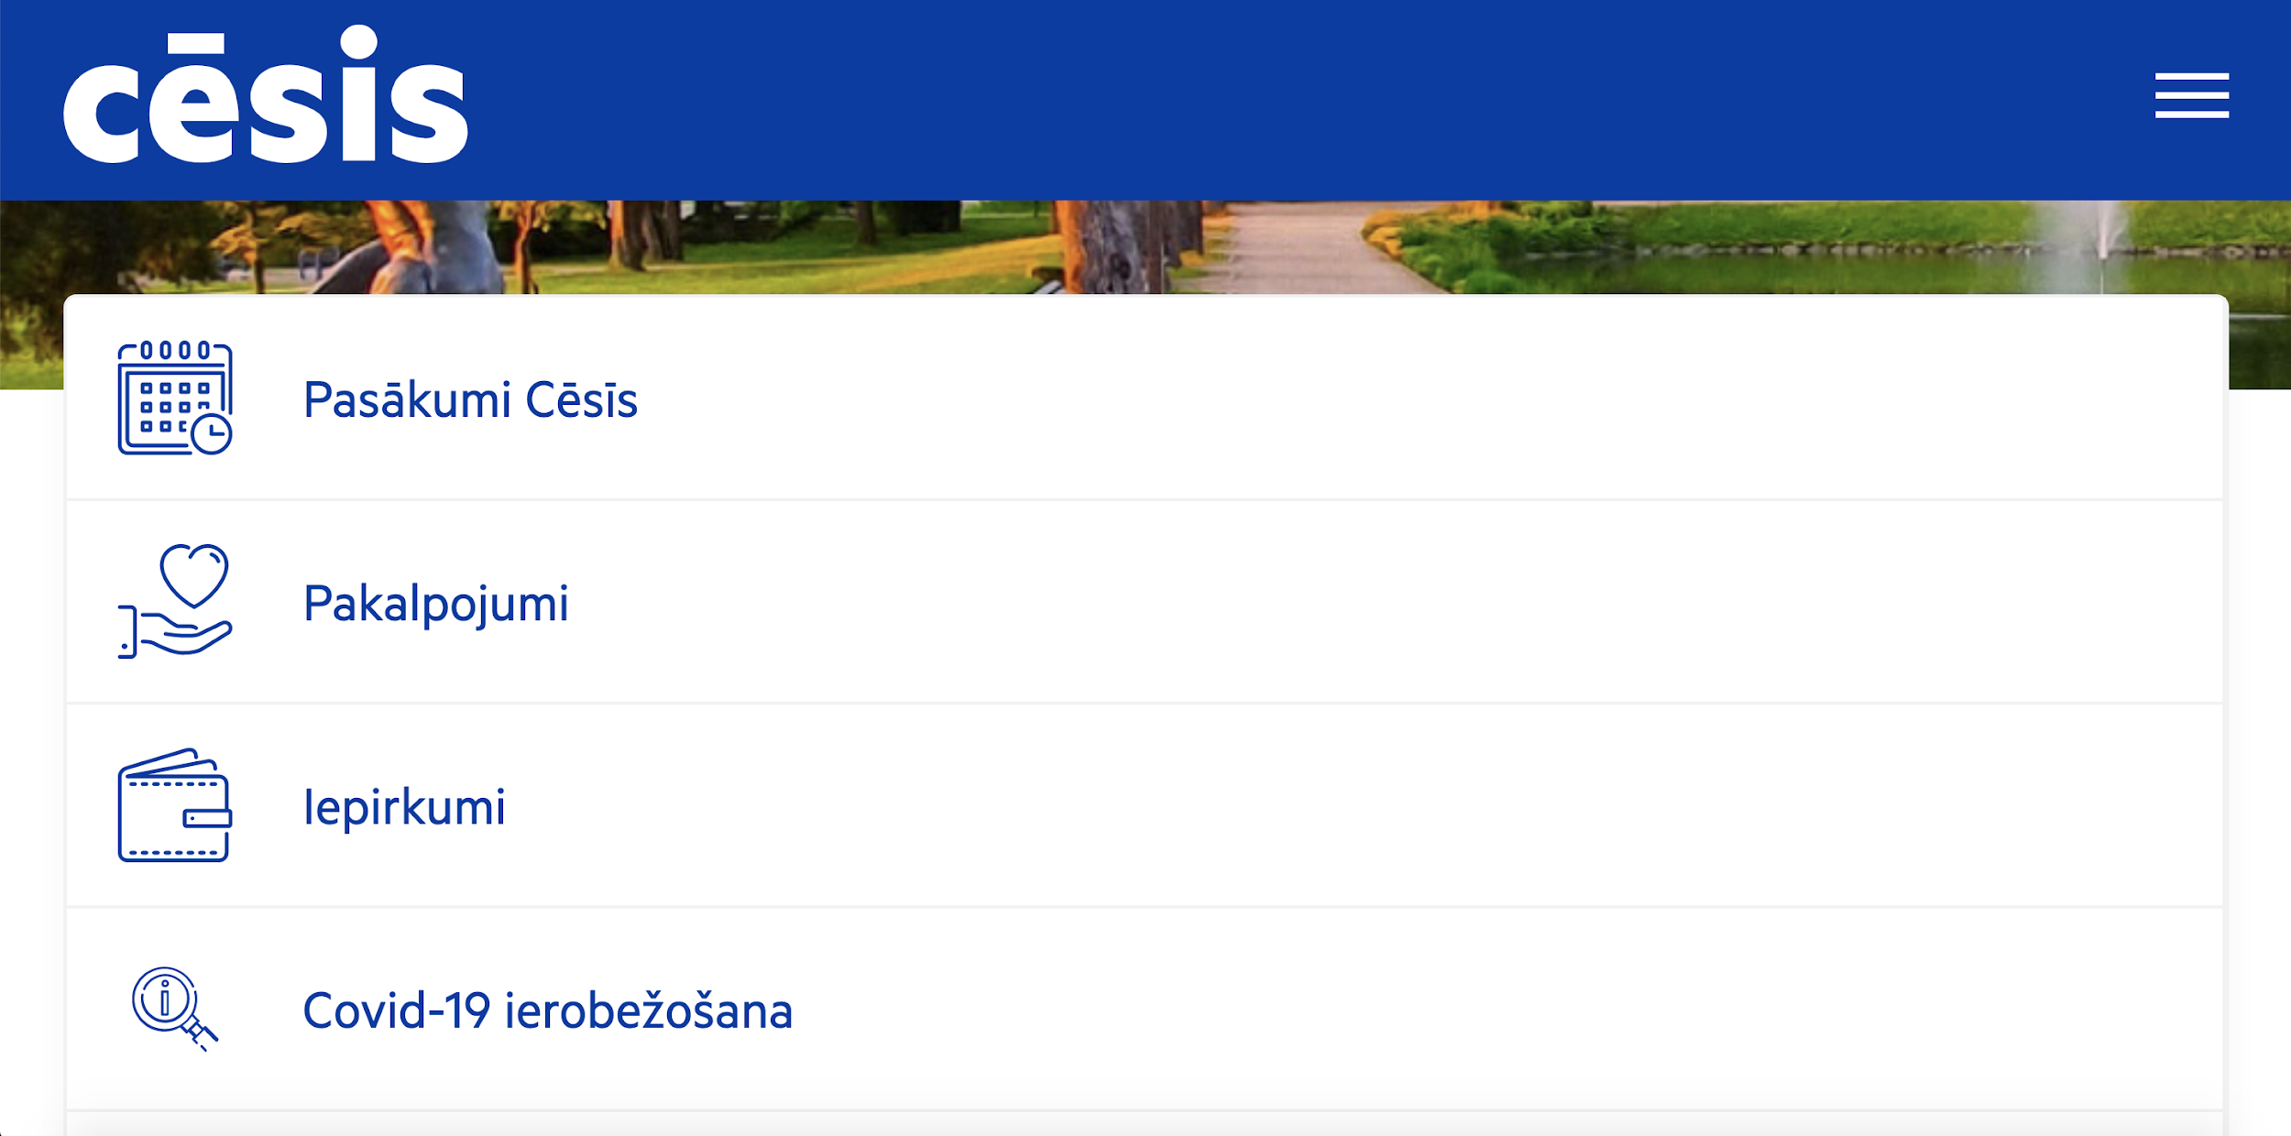
Labais piemērs
Avots:https://www.cesis.lv/lv/

Slide 46
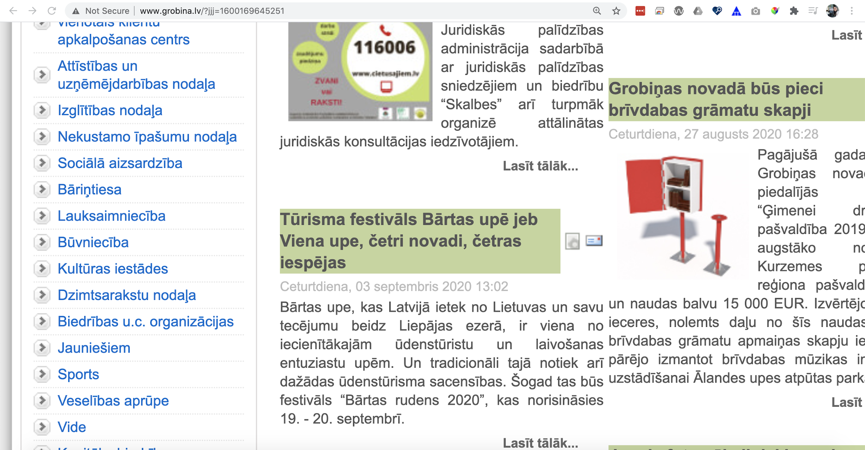
Sliktais piemērs
Avots:http://www.grobina.lv/?jjj=1600169645251

Slide 47
Kā vekt teksta izmēra maiņu?
Vairums pārlūkprogrammu ļauj lietotājiem mainīt teksta lielumu šādos veidos:
Ctrl
+
+
teksta tālummaiņa
Ctrl
+
Rullītis
teksta tālummaiņa

Slide 48
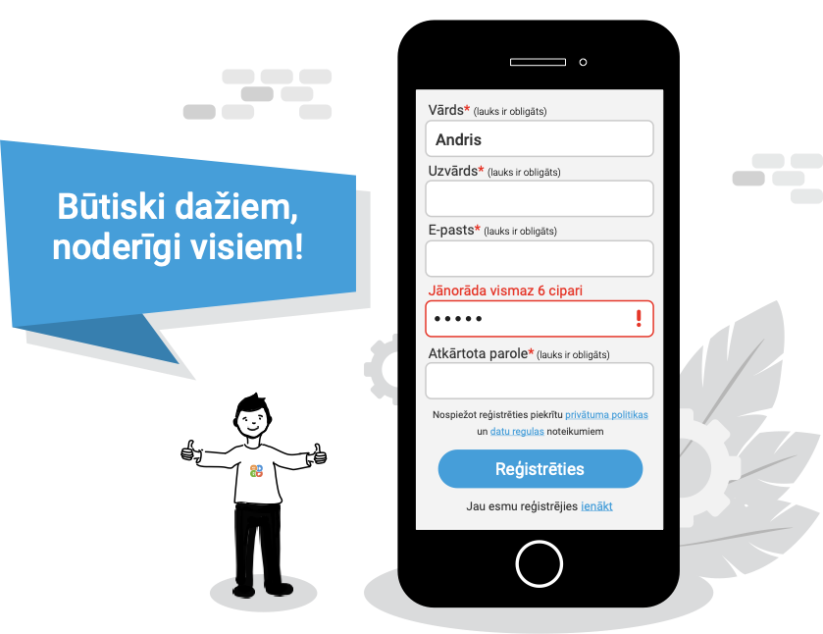
Formas, lauku nosaukumi un kļūdas paziņojumi
Piekļuve tikai no tastatūras
Lauku nosaukumi
Obligātie lauki un citi norādījumi
Kļūdu novēršana
Formu nosaukumu pārbaude

Slide 49

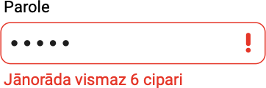

Kļūda ir apzīmēta dažādos veidos: ar tekstu, krāsu un uzmanību piesaistošu izsaukuma zīmes simolu.
Kļūda ir apzīmēta tikai ar krāsu.

Slide 50
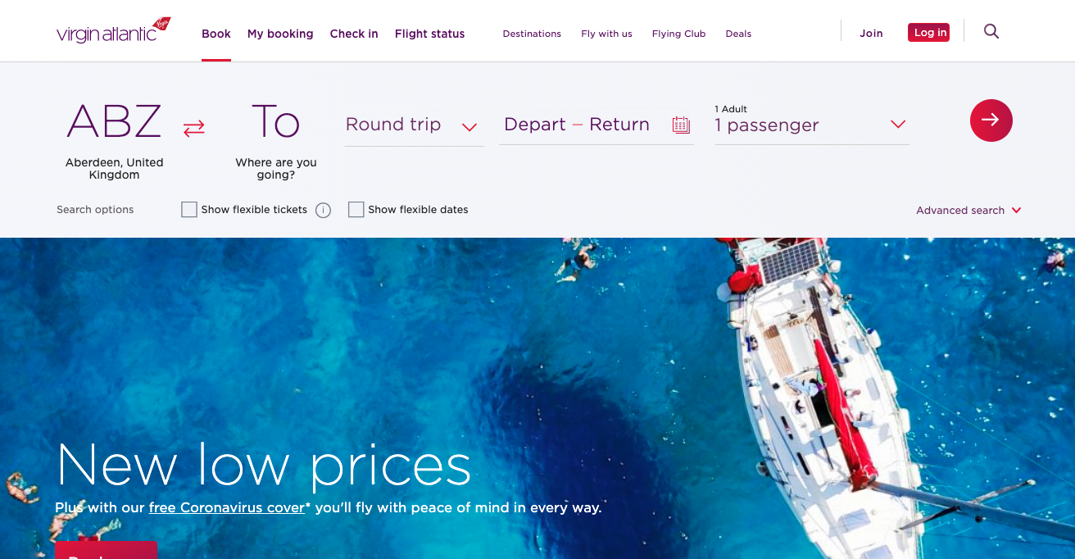
Labais piemērs
Avots:https://www.virginatlantic.com/

Slide 51
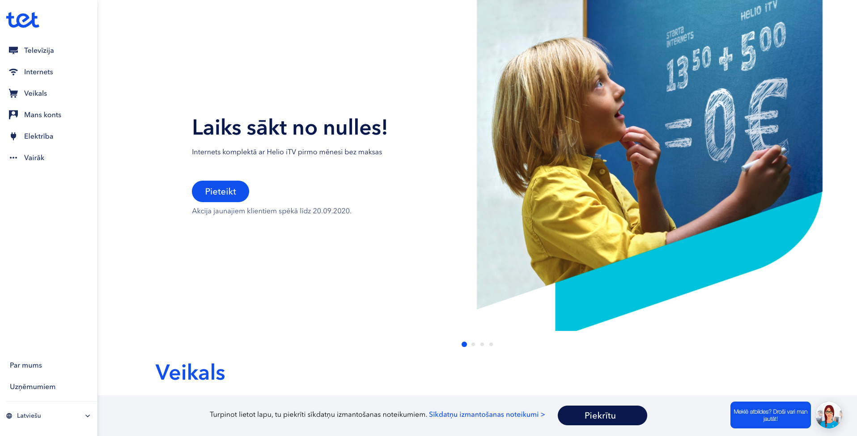
Sliktais piemērs
Avots: https://www.tet.lv/

Slide 52
Kā tos pārbaudīt?
Ar ekrāna lasītājiem, kas izstrādāti lietotājiem, kuru redzes zudums neļauj viņiem redzēt ekrāna saturu vai pārvietoties ar peli:
Jaws
NVDA
MacOS VoiceOver
ChromeVox Classic Extension
Kas jāpārbauda?
Jāpārbauda alternatīvais teksts formas laukiem
Jāiet cauri formai un speciāli jāpieļauj kļūdas
Jāspēj piekļūt pie visa satura

Slide 53
Laika pielāgošana
Dodiet lietotājiem pietiekami daudz laika, lai viņi varētu pabeigt iesāktās darbības
Steidziniet lietotāju un uzlieciet nereālu laika limitu

Slide 54
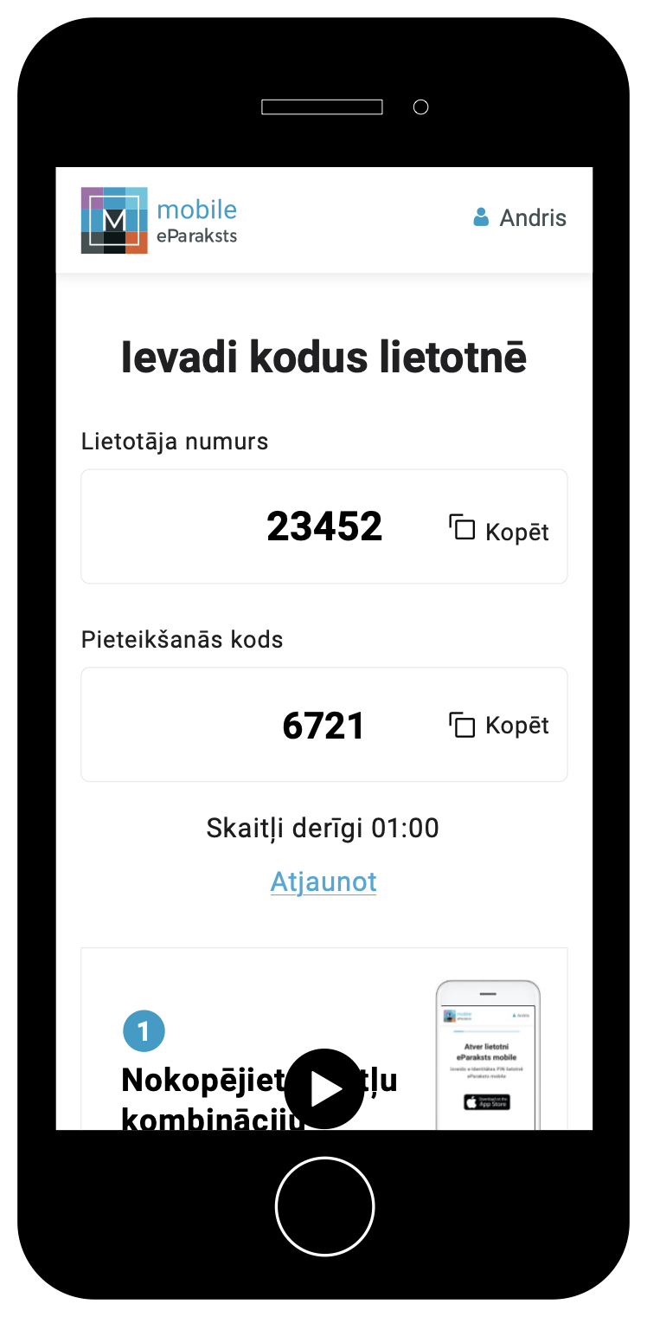
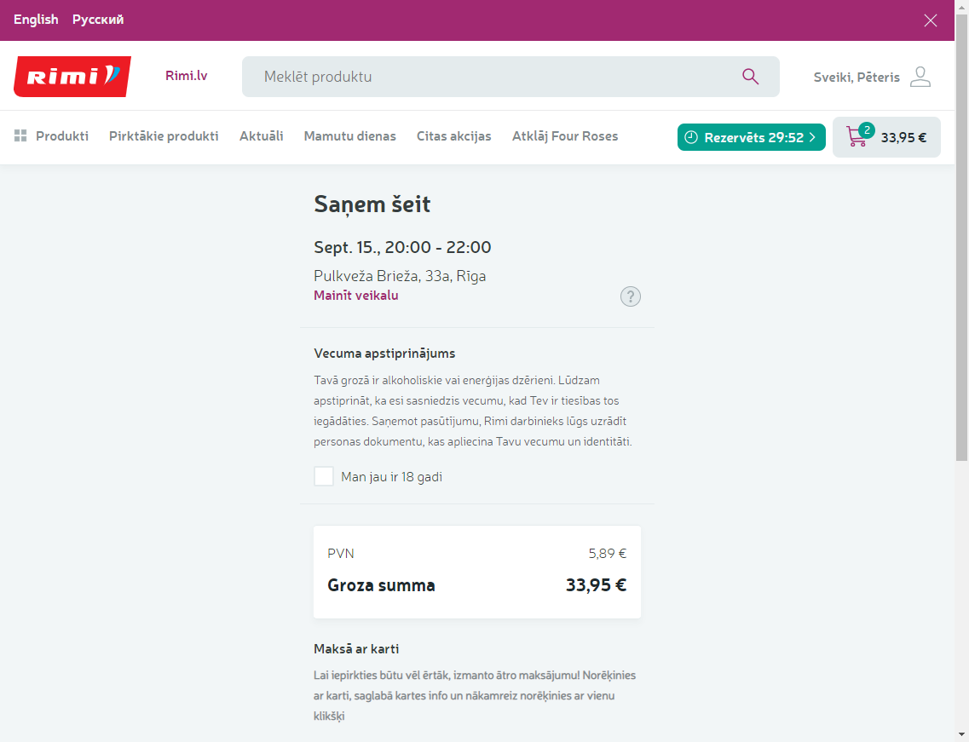
Piemērs
e-Paraksts mobile
Rimi.lv
Avots: LVRTC e-Paraksts mobile, https://www.rimi.lv/

Slide 55
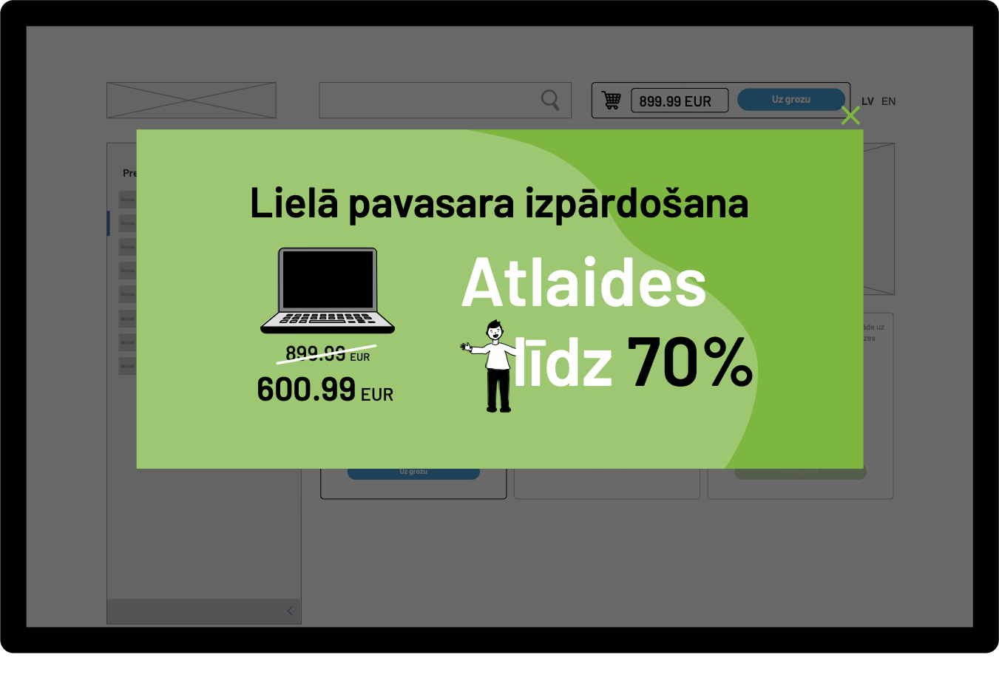
Saturs, kas kustas, zibsnī vai mirgo
Šajā saturā ietilpst karuseļi, reklāmas, videoklipi, vērtības, kas atjaunojas automātiski, ritināmas ziņu plūsmas u. c.

Slide 56
Lietotājiem ir jābūt iespējai kontrolēt kustīgo saturu
Saturs zibsnī vairāk nekā 3 reizes sekundē, aizņem lielu ekrāna daļu, ir ļoti spilgts.

Slide 57
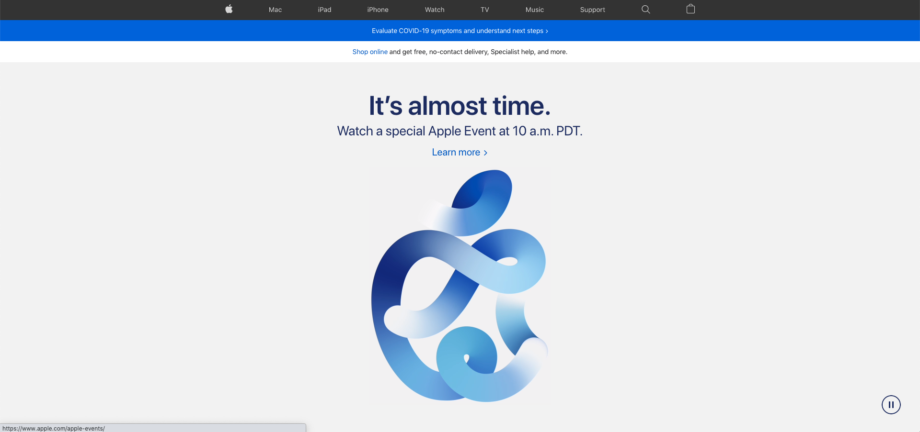
Labais piemērs
Avots: apple.com

Slide 58
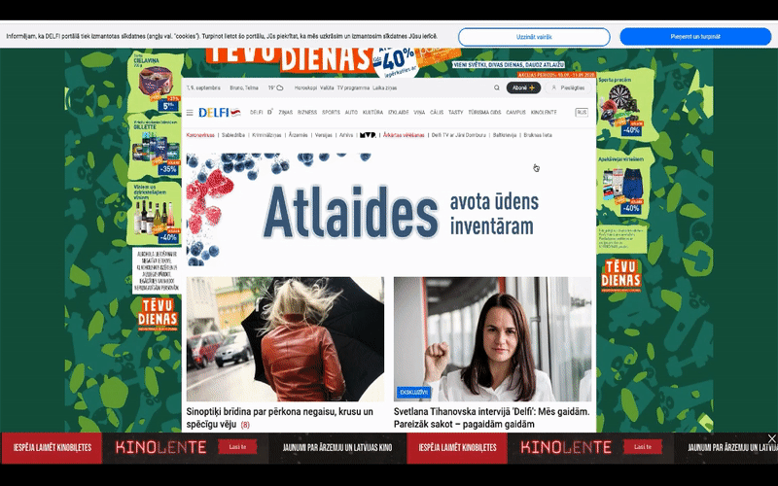
Sliktais piemērs

Slide 59
Kā pārbaudīt kustīgo saturu?
Vizuāla pārbaude:
Ja saturs sākas automātiski un ilgst vairāk nekā 5 sekundes, lietotājs var to apturēt, apstādināt vai paslēpt;
Ja lapā ir informācija, kas automātiski atjaunojas (piemēram, lidmašīnas biļetes cena), lietotājs var to apturēt, apstādināt vai paslēpt un kontrolēt informācijas atjaunošanās biežumu;
Ja saturs zibsnī vai mirgo vairāk nekā 3 reizes sekundē, tas var būt pārāk raibs un izsaukt pat epilepsijas lēkmi.

Slide 60
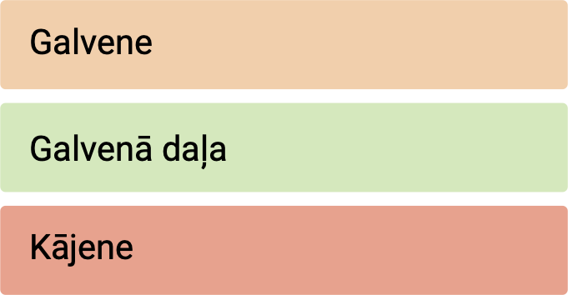
Pamatstruktūras pārbaude
Visi cilvēki neredz lapas vienādi. Neredzīgi cilvēki klausās, ko lasa ekrāna lasītāji, vai lasa lapas ar Braila displeju palīdzību. Daļa cilvēku ar vāju redzi, maina lapas parādīšanās veidu ekrānā.

Slide 61
Galvenā navigācija atdalīta galvenē, lapas pamatdaļa atrodas galvenajā daļā un kājene atdalīta atsevišķi.
Galvene, galvenā daļa un kājene ir vienā blokā.

Slide 62
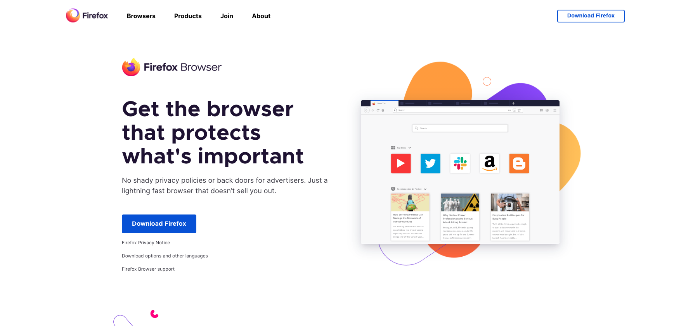
Labais piemērs
Avots: https://www.mozilla.org/en-US/firefox/new/?redirect_source=firefox-com

Slide 63
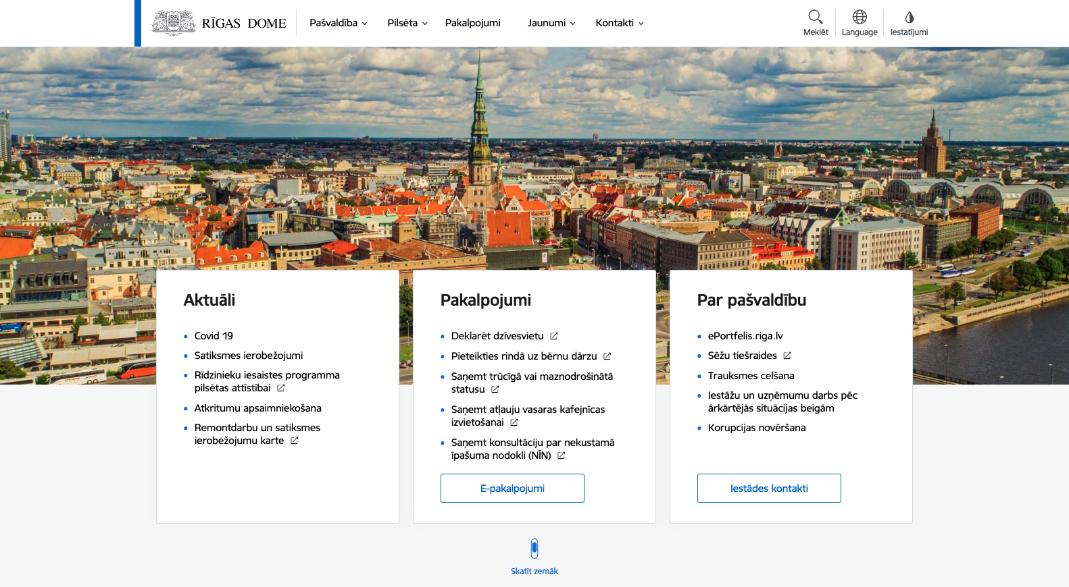
Sliktais piemērs
Avots: https://www.riga.lv/lv#h5o-18

Slide 64
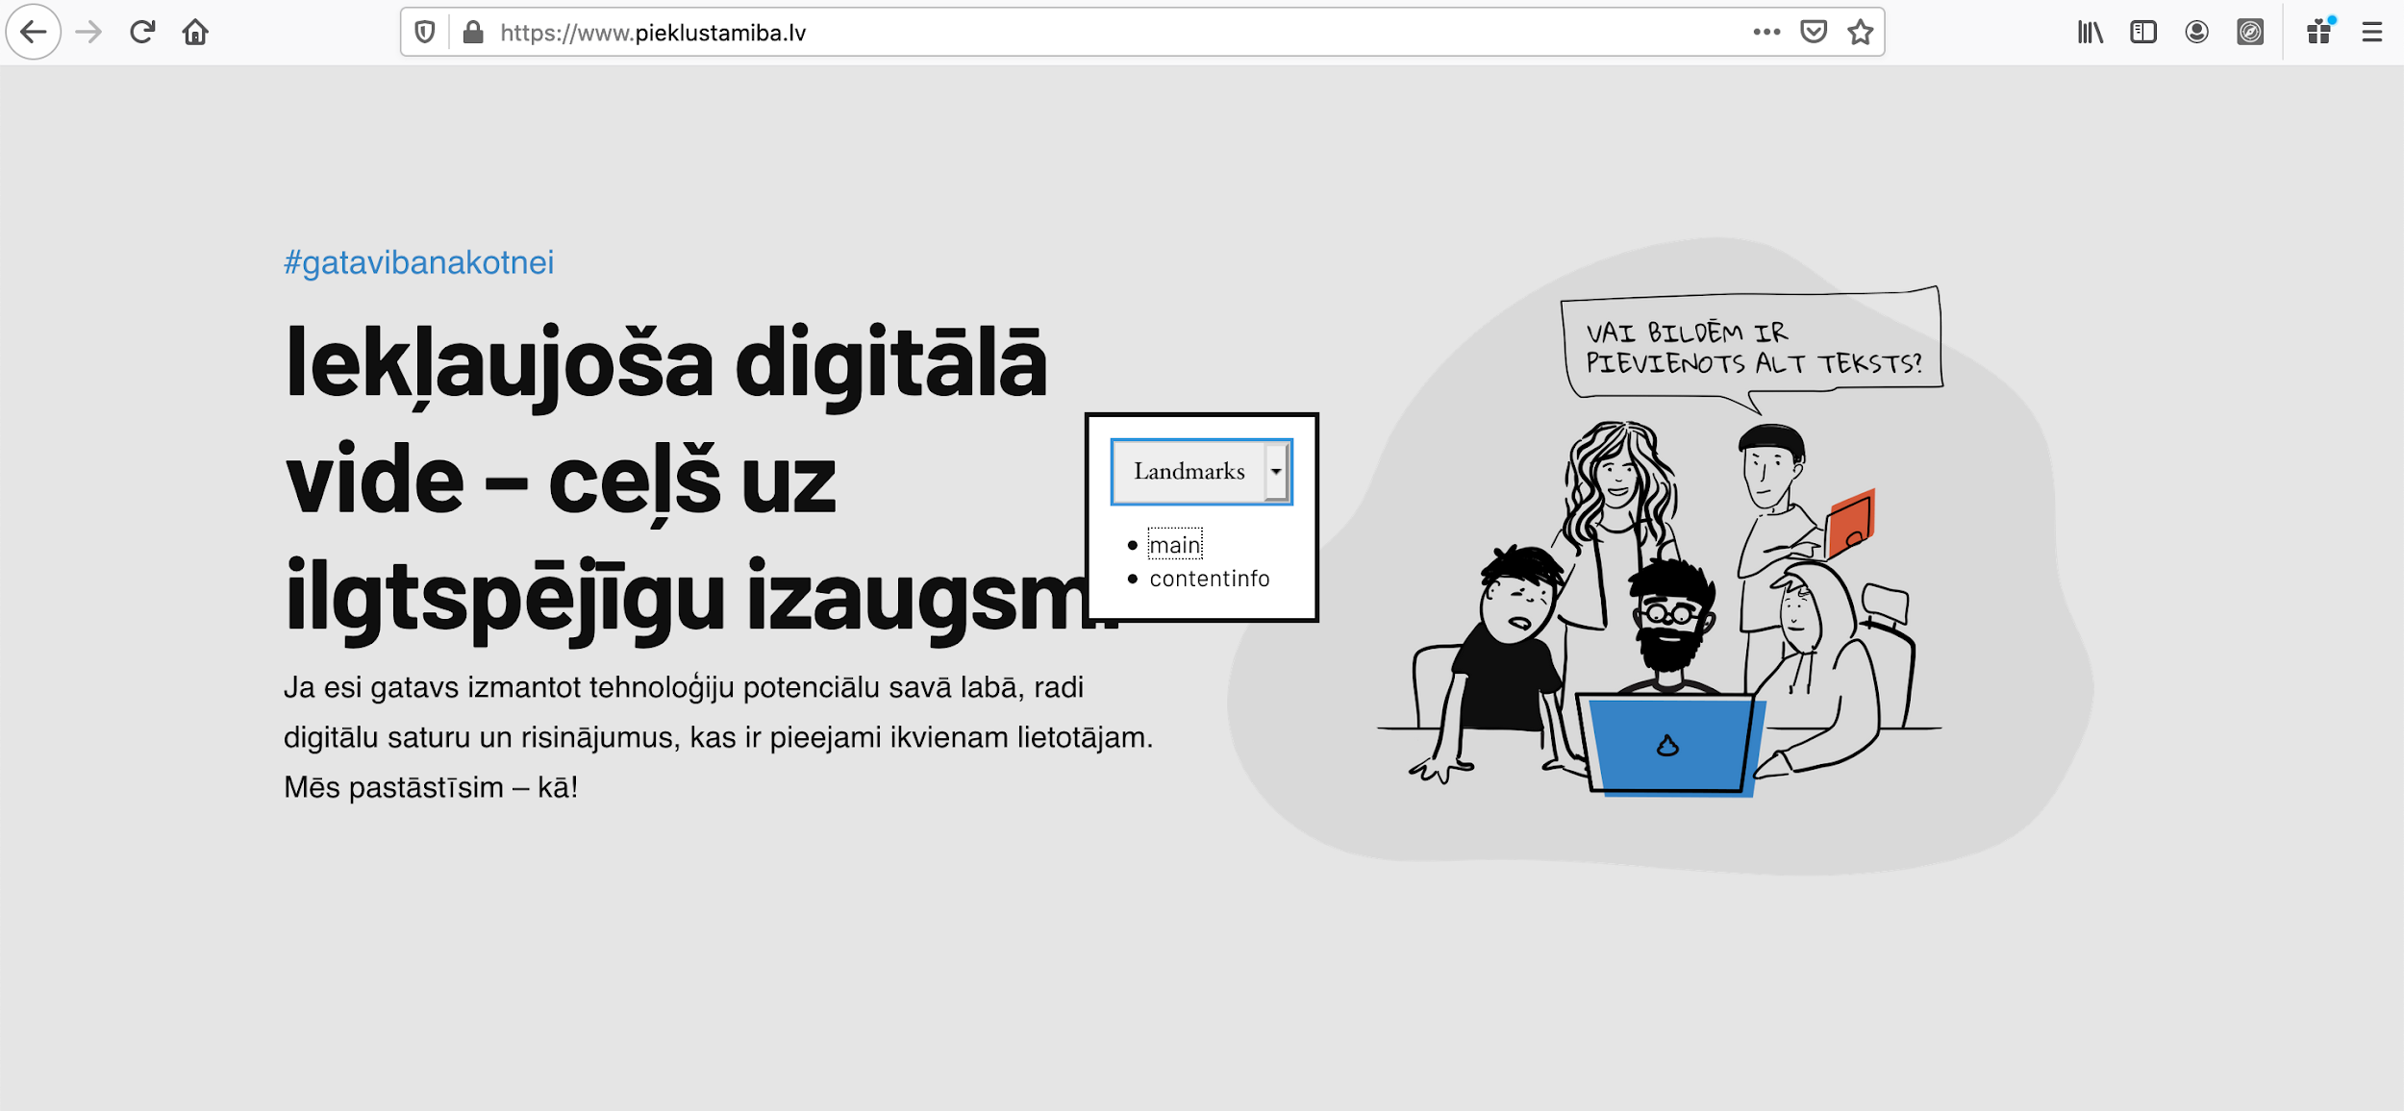
Kā tos pārbaudīt?
a11y-outline (Firefox pārlūkā)

Slide 65
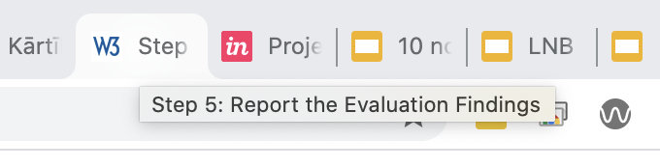

Lapu nosaukums
Pareizi izveidoti lapu nosaukumi ir svarīgi, jo palīdz cilvēkiem saprast, kur viņi atrodas, un pārvietoties starp pārlūkprogrammā atvērtām lapām.

Slide 66
Konkrētās lapas nosaukums ir citādāks nekā citām tīmekļvietnes lapām un kodolīgi raksturo lapas saturu.
Nosaukums ir pārāk garš un vispārīgs.

Slide 67
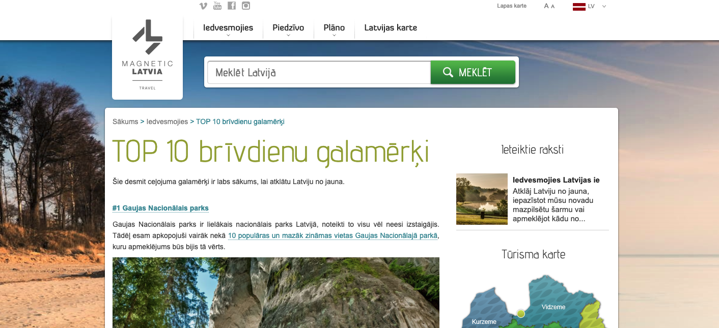
Labais piemērs
Avots: https://www.latvia.travel/lv/raksts/top-10-brivdienu-galamerki

Slide 68
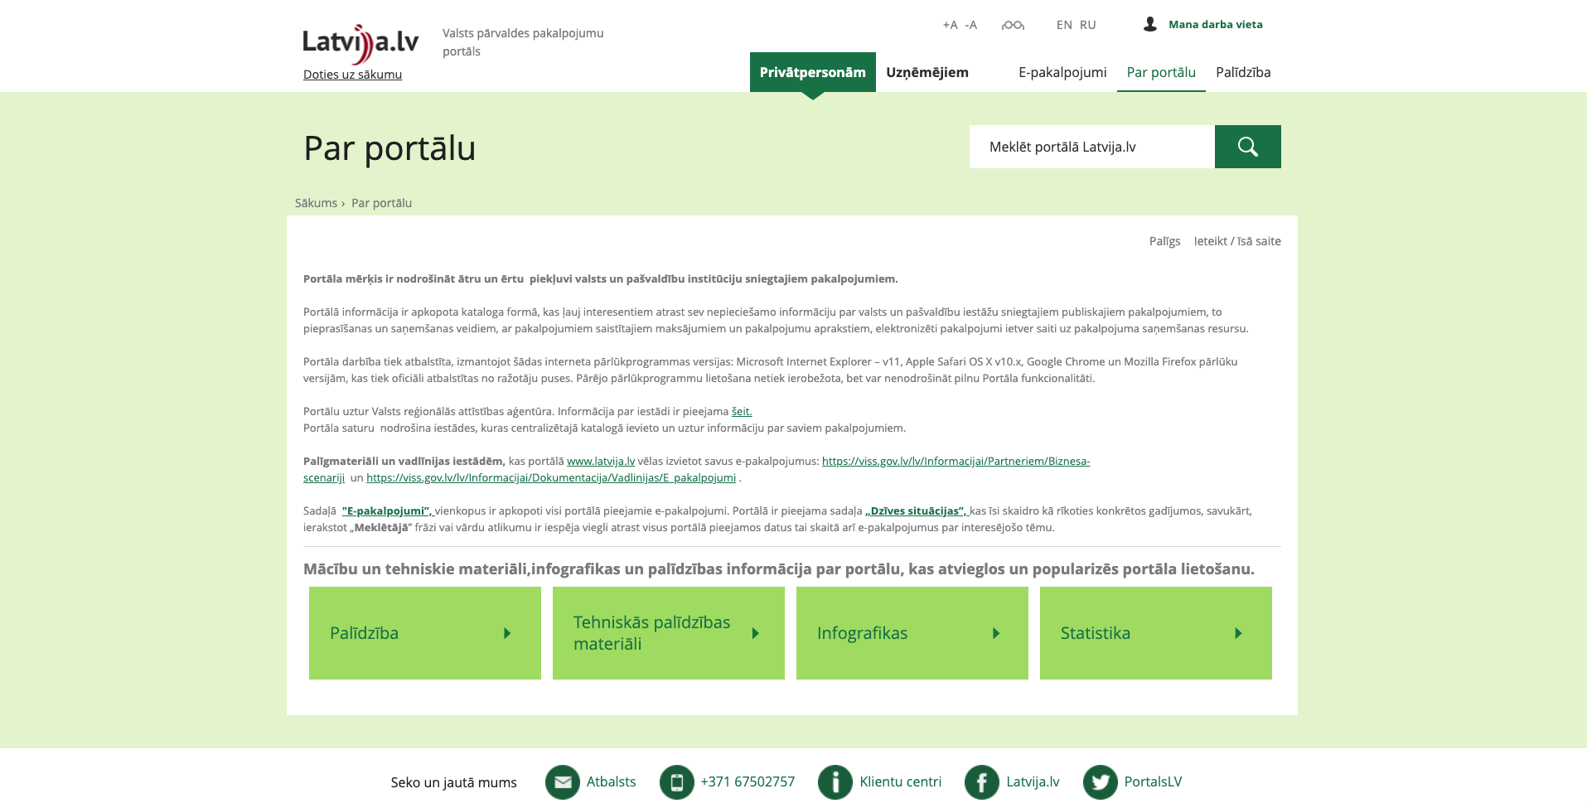
Sliktais piemērs
Avots: https://www.latvija.lv/

Slide 69
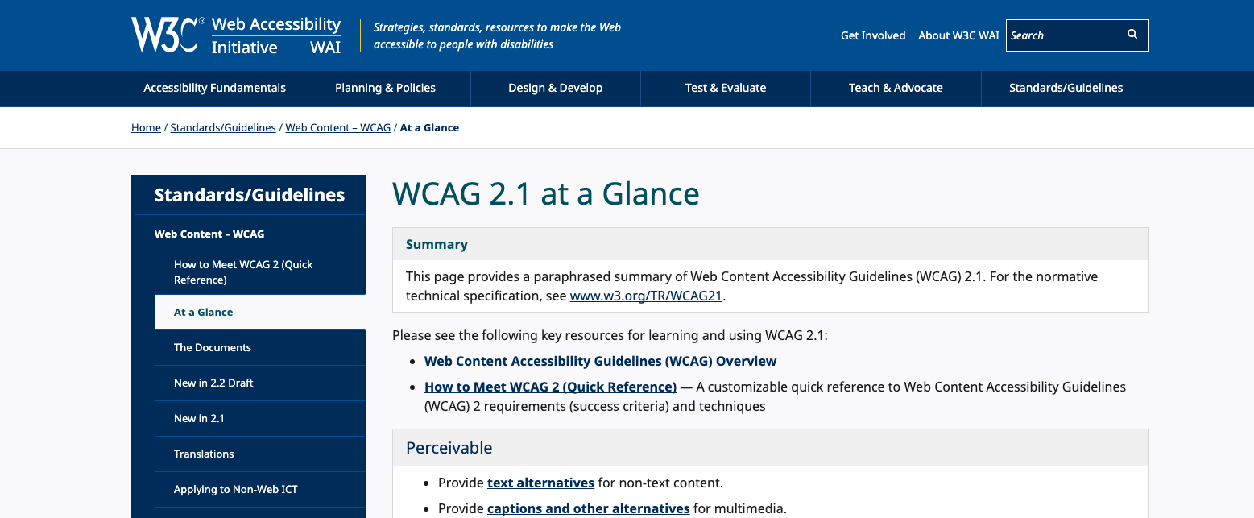
Tas vēl nav viss
WCAG vadlīnijas ir daudz plašākas. Tajās detalizētāk un plašāk paskaidrots katrs piekļūstamību veicinošais aspekts.

Slide 70



Paldies par uzmanību!
Pēteris Jurčenko
Piekļūstamības, UX eksperts
peteris@turn.lv
Dace Helmane
Dažādības eksperte
dace.helmane@incsr.eu
Mācības tiek finansētas un īstenotas Eiropas Sociālā fonda projekta Nr.3.4.2.0/15/I/001 "Valsts pārvaldes cilvēkresursu profesionālā pilnveide labāka regulējuma izstrādē mazo un vidējo komersantu atbalsta jomā" ietvaros.

